Slide 1
FriendFinder
Finde deine Freunde schnell, unkompliziert und mit Smartphone-Unterstützung, wenn du mal den Überblick verloren hast!

Slide 2
Motivation
Menschenansammlungen, z.B. Christkindlesmarkt
Freunde leicht zu verlieren
=> Tool um sich mit visueller Unterstützung wieder zu finden

Slide 3
Allgemein
Registrierung mit Telefonnummer
GPS-Standort-basiert
Austausch des Standorts
Kommunikation über Webserver
Navigation durch Kameraführung mit 3D-Richtungspfeil und Entfernungsangabe
Zusätzlich Überblick der Standorte aller Freunde die die App auch verwenden
Notes:
Labern…

Slide 4
Architektur – Activities, Service und Requests
MainActivity
RegistrationActivity
ContactListViewActivity
NavigationActivity
starts
starts
starts
send
registration
data
receive
location
data of
all contacts
starts
receive ID
receive
location
data of
contact to
navigate
LocationService
send location (GPS) after location change
Webserver

Slide 5
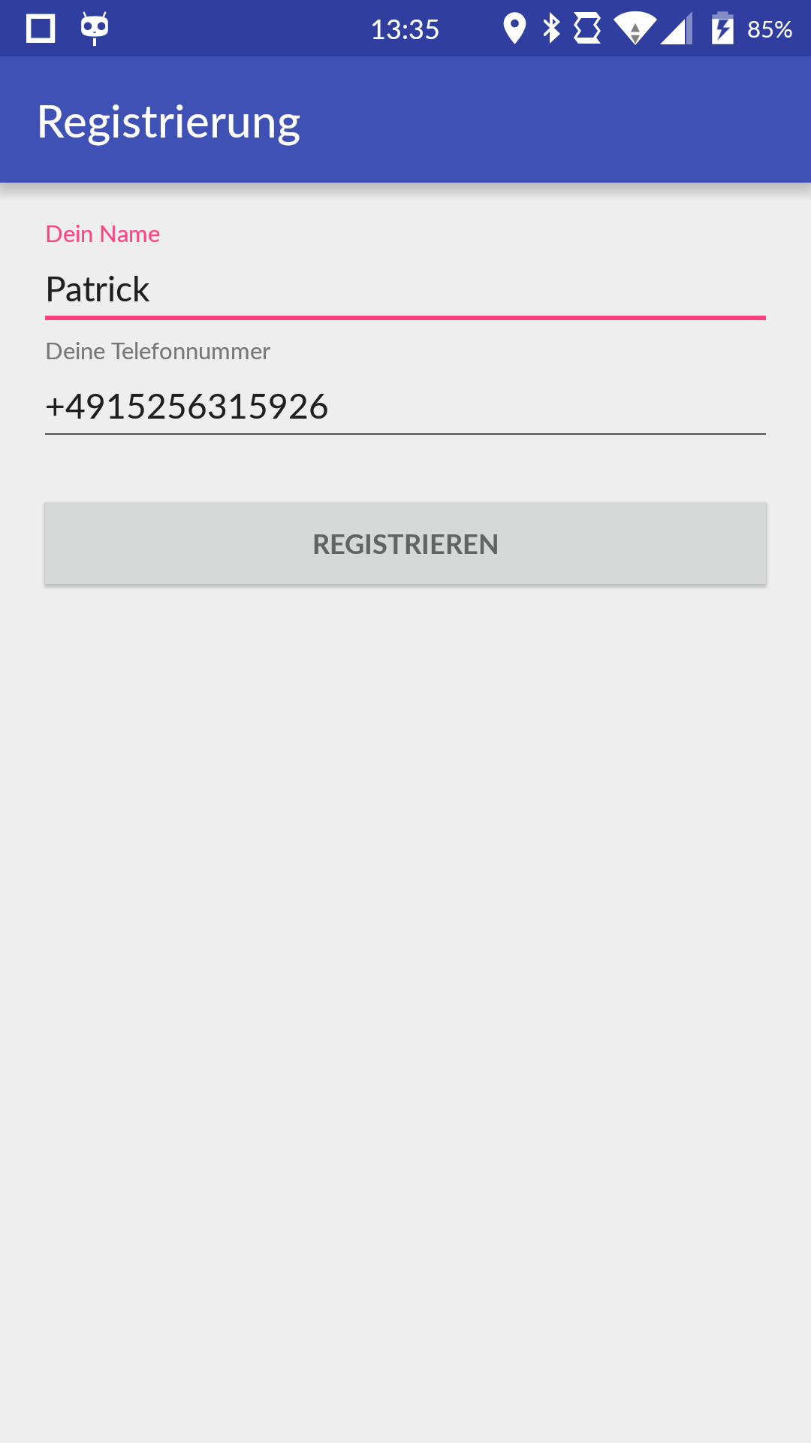
RegistrationActivity

Slide 6
Architektur – Activities, Service und Requests
MainActivity
RegistrationActivity
ContactListViewActivity
NavigationActivity
starts
starts
starts
send
registration
data
receive
location
data of
all contacts
starts
receive ID
receive
location
data of
contact to
navigate
LocationService
send location (GPS) after location change
Webserver

Slide 7
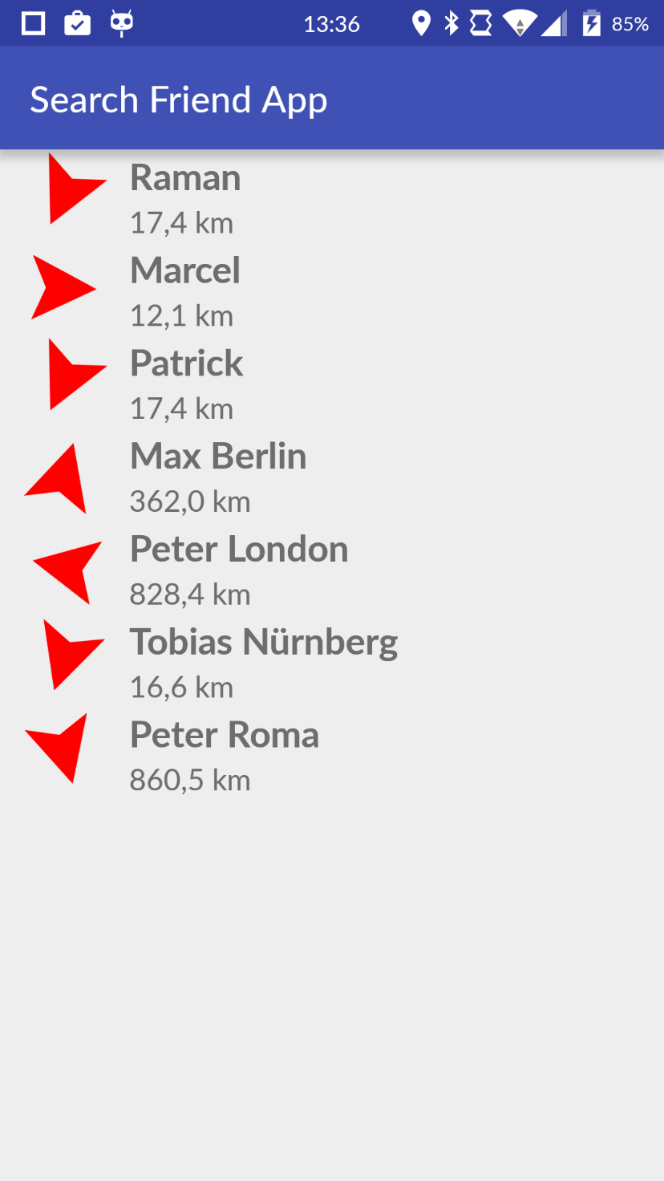
ContactListViewActivity

Slide 8
Architektur – Activities, Service und Requests
MainActivity
RegistrationActivity
ContactListViewActivity
NavigationActivity
starts
starts
starts
send
registration
data
receive
location
data of
all contacts
starts
receive ID
receive
location
data of
contact to
navigate
LocationService
send location (GPS) after location change
Webserver

Slide 9
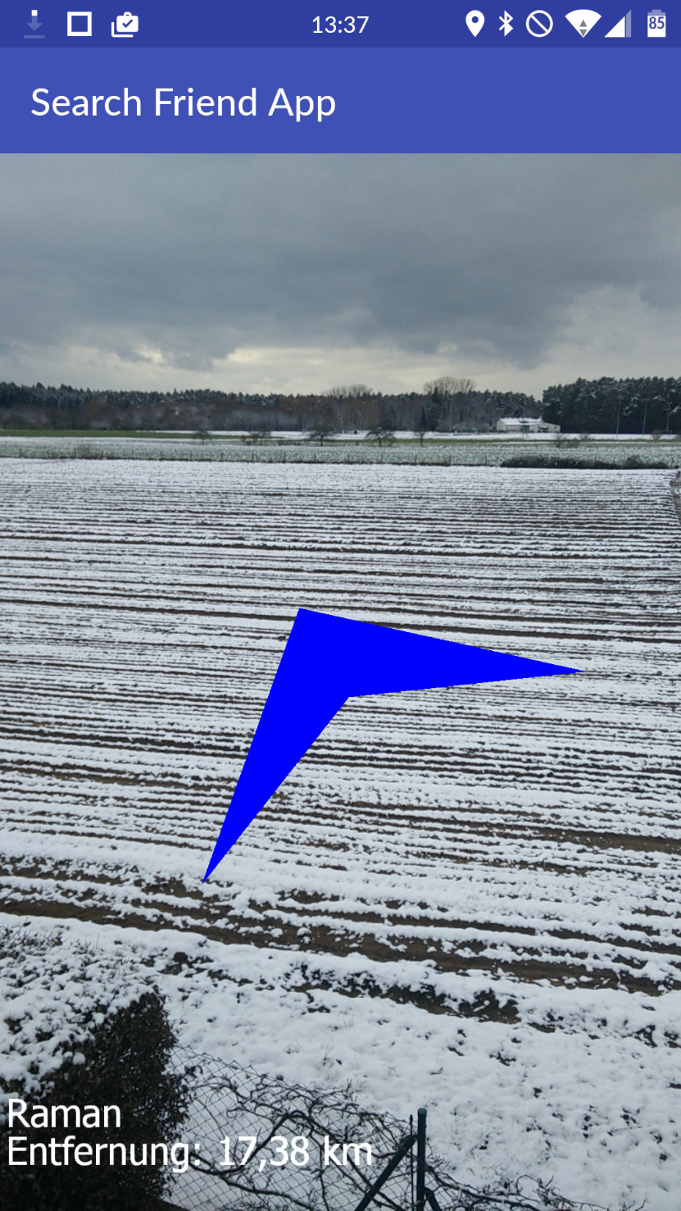
NavigationActivity

Slide 10
Architektur – Activities, Service und Requests
MainActivity
RegistrationActivity
ContactListViewActivity
NavigationActivity
starts
starts
starts
send
registration
data
receive
location
data of
all contacts
starts
receive ID
receive
location
data of
contact to
navigate
LocationService
send location (GPS) after location change
Webserver

Slide 11
Webserver
Rest-Schnittstelle (HTTP)
Datenaustausch mittels JSON
SQL-Datenbank

Slide 12
Request Beispiel
Beispiel Telefonbuch
3 Kontakte JSON links – 2 Kontakte return JSON rechts

Slide 13
2D-Pfeil

Slide 14
3D-Pfeil

Slide 15
OpenGL-Text

Slide 16
Ausblick
Passwort-Authentifizierung
GPS-Datenaustausch optimieren
Benachrichtigung sobald sich ein Freund in unmittelbarer Nähe befindet
Erfolgreiches Finden eines Freundes kenntlich machen??

Slide 17
MainActivity
Einstiegspunkt der Anwendung
Stellt GPS-Aktivierung sicher
Prüft ob Benutzer bereits registriert ist
Wenn ja: ContactListViewActivity wird gestartet
Wenn nein: RegistrationActivity wird gestartet
Ohne Oberfläche
Screenshot einfügen

Slide 18
RegistrationActivity
Registrierung mit eigener Telefonnummer und Name
Telefonnummer wird automatisch ausgelesen
Request zur Registrierung (POST)
Eindeutige ID als Rückgabewert
Wird persistent gespeichert
Screenshot einfügen

Slide 19
ContactListViewActivity
Übersicht aller Kontakte (ähnlich der Whatsapp-Chatliste)
Name
2D-Richtungspfeil und Entfernungsangabe pro Kontakt
periodischer Request zum Abfragen der Daten aller Kontakte (POST)
Sendet komplettes Telefonbuch zum Server
Alle Kontakte, die im Telefonbuch und am Server registriert sind, als Rückgabewert
Screenshot einfügen

Slide 20
NavigationActivity
Kameranavigation zum ausgewählten Kontakt
3D-Richtungspfeil und Entfernungangabe
GetContactLocationDataPostRequest (POST) peridodisch
Standortdaten des ausgwählten Kontakts als Rückgabewert
Aktualisierung der View dementsprechend
Screenshot einfügen

Slide 21
LocationService
Background-Service
sendet eigenen Standort nach Standortänderung zum Server
UpdateMyCurrentLocationPutRequest (PUT)

